Slide 1

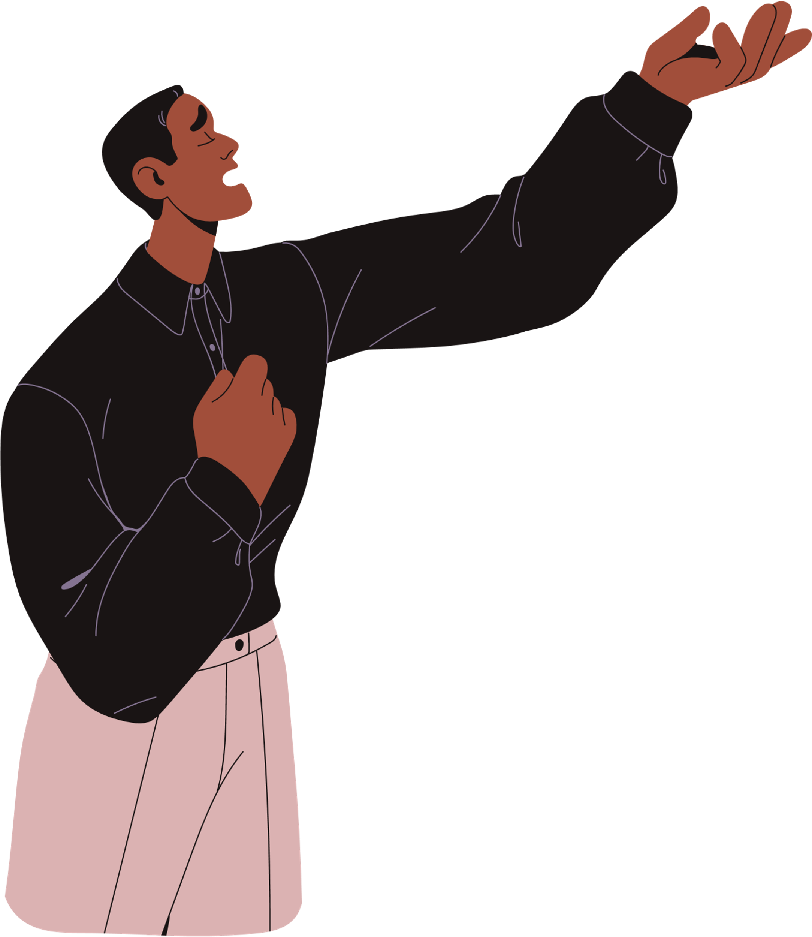





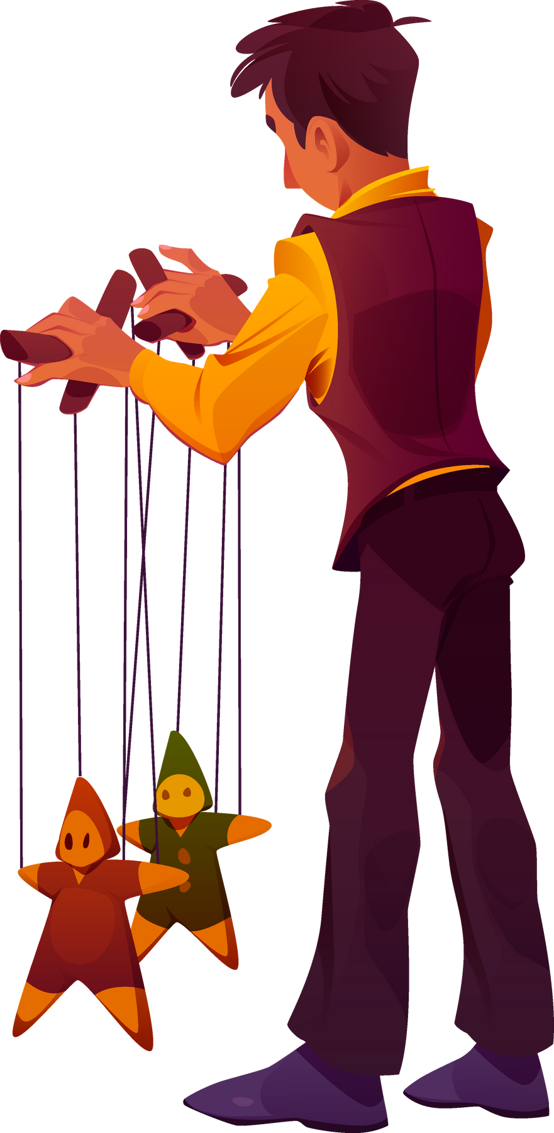

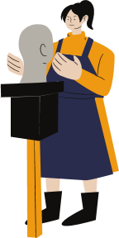






Attività educative alternative alle visite guidate

Slide 2


Obiettivi Educativi
Capacità di riflessione
Capacità di ricerca e lavoro di gruppo
Comprensione delle opere d'arte e sensibilità artistica
Capacità di presentazione e recitazione
Comunicazione orale e narrativa digitale
Scrittura ed espressione creativa
Pianificazione e gestione di eventi
Capacità di leadership
•Competenzedigitali di base inproduzione e montaggio video e audio
Design grafico e sviluppo delle competenze fotografiche

Slide 3

Quali storie locali ti colpiscono di più e come vorresti raccontarle?
Quali punti di interesse nel luogo in cui vivi ritieni siano essenziali per comprendere la sua storia?
Domande
Motivazionali
Se potessi rivivere un evento storico legato alla tua località, quale sarebbe e perché?
In che modo una foto può raccontare una storia che le parole non possono esprimere?
In che modo l'arte moderna può riflettere le emozioni e le esperienze della nostra società?
Cosa ti affascina di più della storia del luogo in cui vivi e delle sue opere d’arte?

Slide 4


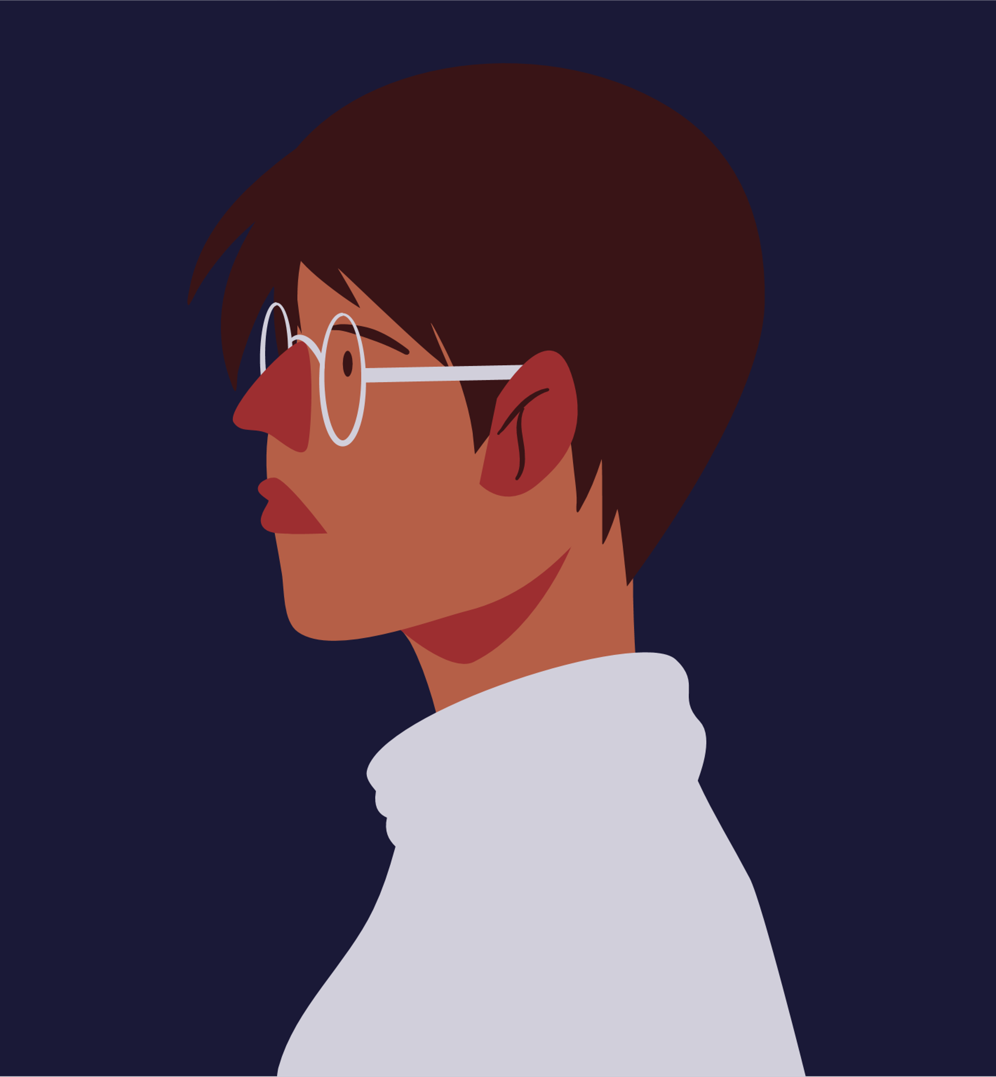
COSA SONO
i Beni Culturali?
COME trasmettere la loro importanza?
Patrimonio materiale e immateriale di valore storico, artistico e sociale, custodito e tutelato per le future generazioni.
Sviluppando attività svolte con l’ausilio di mezzi digitali, attraverso esperienze pratiche che vedano protagonisti studenti e studentesse.

Slide 5


Progetti di Ricerca e Creazione di Podcast Culturali

Slide 6


PODCAST
Gli studenti possono creare dei podcast in cui raccontano la storia delle opere e dei luoghi storici di Lugano. Il progetto include la ricerca delle informazioni, la scrittura dei testi e la registrazione dei podcast.
OBIETTIVI EDUCATIVI: Sviluppo di competenze di ricerca, comunicazione orale e scrittura creativa; apprendimento della storia locale e delle arti.
RISULTATO FINALE: Serie di podcast da condividere sui canali social della scuola o in una piattaforma dedicata.

Slide 7


Creazione di Video Documentari

Slide 8


Creazione di Video-Documentari
Organizzare gruppi di studenti per produrre brevi documentari video su diversi aspetti della storia e della cultura di Lugano.
OBIETTIVI EDUCATIVI: Competenze di ricerca, scrittura di sceneggiature, produzione e montaggio video, lavoro di gruppo.
RISULTATO FINALE: Video che possono essere presentati alla comunità scolastica o caricati su una piattaforma video.

Slide 9
Workshop
di
Storytelling Digitale

Slide 10


Workshop di Storytelling Digitale
Gli studenti creano narrazioni digitali combinando testo, immagini, video e audio per raccontare la storia di un luogo o di un'opera d'arte. Potrebbero ad esempio "raccontare" la storia dietro "Guglielmo Tell"
OBIETTIVI EDUCATIVI: Sviluppo di abilità narrative, capacità tecniche nell'uso di software di montaggio, sensibilità artistica e storica.
RISULTATO FINALE: Presentazioni digitali che possono essere utilizzate come materiale educativo nelle scuole.

Slide 11


Progetto di Fotografia e Racconto Visivo

Slide 12


Progetto di Fotografia e Racconto Visivo
Gli studenti possono scattare foto dei luoghi e delle opere d'arte a Lugano e usarle per creare un racconto visivo. Ogni foto può essere accompagnata da una breve storia o descrizione scritta dagli studenti stessi.
OBIETTIVI EDUCATIVI: Sviluppo delle competenze fotografiche, espressione artistica, scrittura creativa.
RISULTATO FINALE: Una mostra fotografica o un libro digitale che documenti il patrimonio artistico attraverso gli occhi degli studenti.

Slide 13


Progetto di Creazione di Mappe Interattive

Slide 14
Progetto di Creazione di Mappe Interattive
Gli studenti possono lavorare insieme per creare una mappa interattiva della città di Lugano che includa punti di interesse storico e culturale. Ogni punto sulla mappa potrebbe avere un breve testo, una foto o un video esplicativo creato dagli studenti stessi.
OBIETTIVI EDUCATIVI: Sviluppo di competenze tecniche (programmazione di base, design grafico), ricerca storica, capacità di presentazione.
RISULTATO FINALE: Una mappa interattiva che può essere utilizzata dai turisti e dai residenti per esplorare Lugano.

Slide 15
Laboratori di Arte Visiva: Interpretazioni Moderne
dI Opere d’arte

Slide 16
Laboratori di Arte Visiva: Interpretazioni Moderne delle Opere
Gli studenti possono scegliere un'opera
(come "Il trasporto di Cristo" di Ciseri o "Vittime del lavoro" di Vela)
e creare una propria interpretazione moderna attraverso la pittura, la scultura o i media digitali.
OBIETTIVI EDUCATIVI: Comprensione delle opere d'arte originali, espressione creativa, capacità di riflessione e interpretazione personale.
RISULTATO FINALE: Mostra delle opere degli studenti, accompagnata da una spiegazione scritta delle loro interpretazioni.

Slide 17
Laboratorio
di
Drammatizzazione Storica

Slide 18
Laboratorio di Drammatizzazione Storica
Gli studenti possono creare delle brevi rappresentazioni teatrali o performance ispirate agli eventi storici o alle storie dietro le opere d'arte.
OBIETTIVI EDUCATIVI: Apprendimento della storia e delle arti attraverso il teatro, sviluppo della capacità di recitazione e di lavoro in team, creatività.
RISULTATO FINALE: Spettacoli teatrali da presentare ai compagni di scuola, alle famiglie o al pubblico.

Slide 19
Organizzazione di Eventi Culturali o "Open Day"

Slide 20

Eventi Culturali o "Open Day"
Gli studenti possono organizzare degli eventi in cui invitano i cittadini a conoscere meglio il patrimonio culturale di Lugano. Gli eventi possono includere presentazioni delle loro ricerche, mostre delle loro creazioni artistiche, proiezioni di video e podcast, o “open day” presso luoghi di interesse in città.
OBIETTIVI EDUCATIVI: Pianificazione e gestione di eventi, lavoro di squadra, capacità di leadership e comunicazione.
RISULTATO FINALE: Un evento pubblico che permette agli studenti di presentare il loro lavoro in un contesto reale.

Slide 21


WETUBE
PODCAST, VIDEO DOCUMENTARI, RACCONTO VISIVO E STORYTELLING DIGITALE e ogni altra proposta di attività alternativa alle classiche visite guidate, sono tutte modalità espressive di esecuzione del progetto Apprendisti Ciceroni®, che potranno essere realizzate con il supporto e l’utilizzo degli spazi WETUBE sia per i contenuti che per un eventuale promozione e/o comunicazione.

Slide 22

Con il contributo di
MEDIAZIONE FAI SWISS: ANNA SCIANCALEPORE
DIGITALIZZAZIONE: VITTORIA LOCATELLI

